Slide 1
KỂ CHUYỆN- LỚP 1
TUẦN 16
Tình bạn
(Sách Tiếng việt trang 173) )

Slide 2
Bài mới

Slide 3
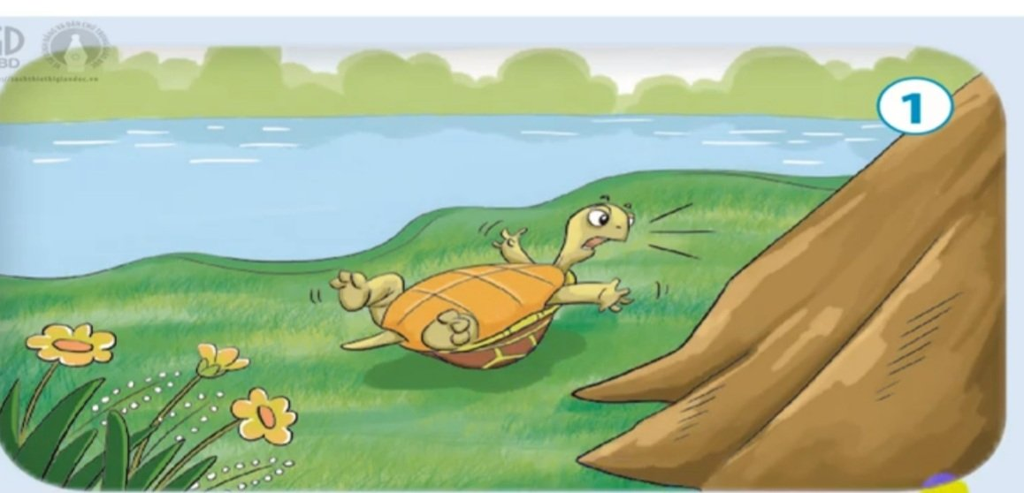
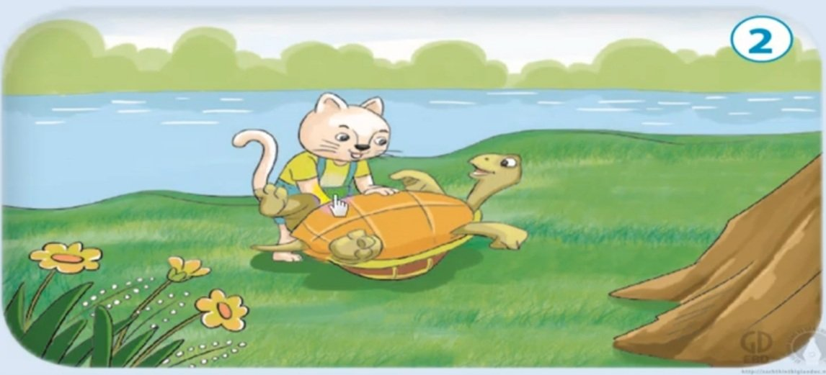
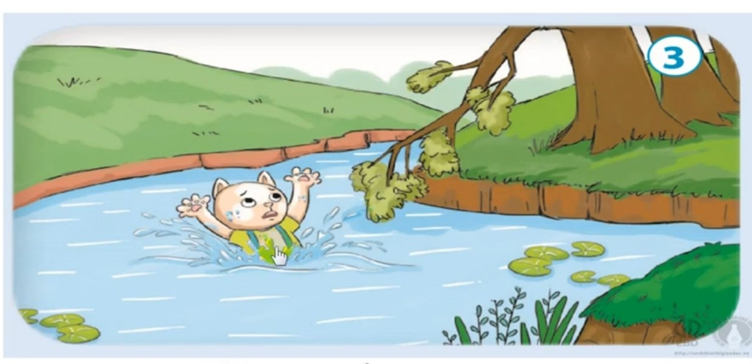
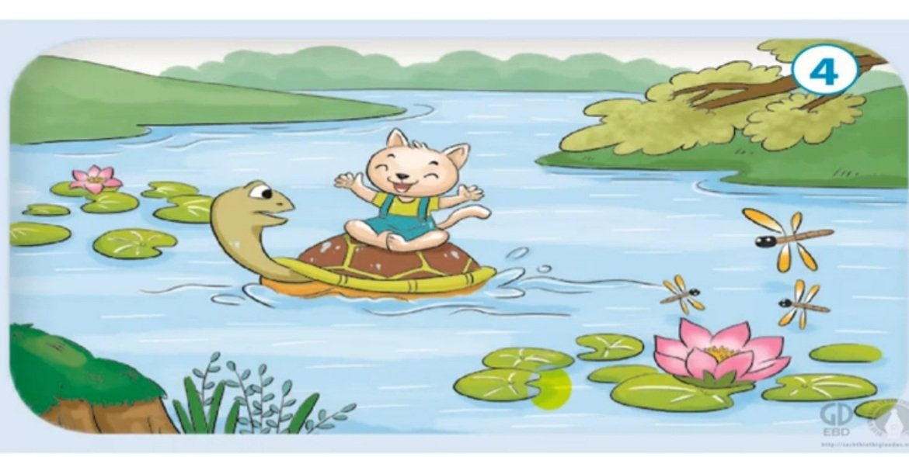
Tình bạn
- Một lần, rùa trượt chân, lăn xuống bờ sông. Rùa bị lật ngửa bụng, loay hoay mãi mà không sao tự dậy được. Thấy vậy mèo chạy đến gần, giúp rùa lật mình lại. Sau đó, có lần mèo đang đuổi chuột trên cây thì bỗng “rắc”, cành cây gãy. Mèo rơi tõm xuống sông. Mèo không biết bơi nên hốt hoảng kêu cứu: “ Cứu tôi với!”. Bỗng có một tảng đá vững chãi đỡ lấy mèo. Thì ra là rùa bơi đến đỡ mèo, cõng mèo vào bờ. Rùa còn đưa mèo đi tham quan một vòng rồi mới trở về nhà.

Slide 4
Rùa bị làm sao?
-Rùa bị ngã ngửa, không tự mình lật lại được.

Slide 5
Mèo đã làm gì giúp rùa?
- Mèo giúp rùa lật mình lại.

Slide 6
Chuyện gì xảy ra với mèo?
-Mèo trèo cây, bị ngã xuống song.

Slide 7
Rùa đã làm gì giúp mèo?
- Rùa đã cõng, chở mèo lên bờ.

Slide 8
Kể nói tiếp câu chuyện

Slide 9
Tình bạn

Slide 10
Kể toàn bộ câu chuyện

Slide 11
Tình bạn
- Một lần, rùa trượt chân, lăn xuống bờ sông. Rùa bị lật ngửa bụng, loay hoay mãi mà không sao tự dậy được. Thấy vậy mèo chạy đến gần, giúp rùa lật mình lại. Sau đó, có lần mèo đang đuổi chuột trên cây thì bỗng “rắc”, cành cây gãy. Mèo rơi tõm xuống sông. Mèo không biết bơi nên hốt hoảng kêu cứu: “ Cứu tôi với!”. Bỗng có một tảng đá vững chãi đỡ lấy mèo. Thì ra là rùa bơi đến đỡ mèo, cõng mèo vào bờ. Rùa còn đưa mèo đi tham quan một vòng rồi mới trở về nhà.

Slide 12
Tình bạn
Tình bạn giữa rùa và mèo như thế nào?
- Tình bạn giữa rùa và mèo thật cảm động/ tốt/ thắm thiết.
Vì sao mèo và rùa là bạn tốt?
-Vì các bạn biết giúp nhau khi gặp khó khăn.

Slide 13
Chào tạm biệt các con

